Slide 1
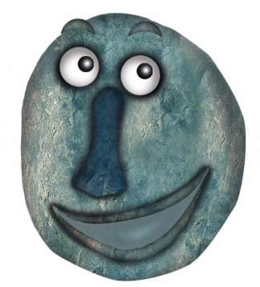
Het meisje met de hoepel
Drentse Cultuur Academie
Groep 2

Slide 2
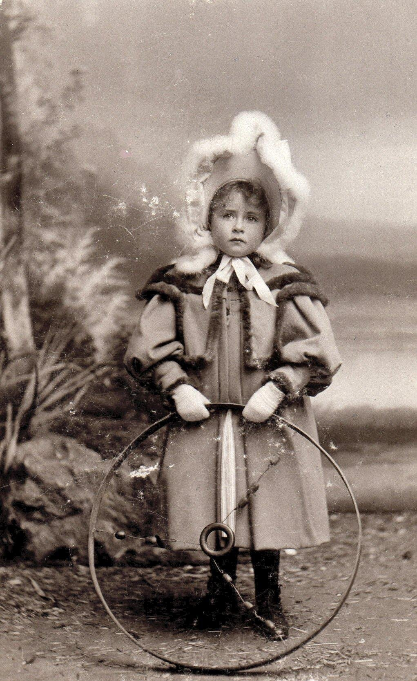

Slide 3
